Slide 1
Informatieavond
Donderdag 14 september 2023

Slide 2
Welkom!

Slide 3
Programma van vanavond
Plenair gedeelte
Algemene Novilab-informatie
Uiteen in lesgroepen
Groepsspecifieke informatie

Slide 4
Voorstellen
Directeur => Pim vd Hoorn
Teamleider => Jeffrey Kerkhof
Onderwijscoördinator => Stefan Beckers & Gerianne Dijkstra-Boer
Zorgcoördinator => Barbara de Jong
Leerlingcoördinator => Marjolein Vellekoop

Slide 5
Wat verwacht u van deze avond?
Ga naar menti.com en vul de code 22592608 in!

Slide 6
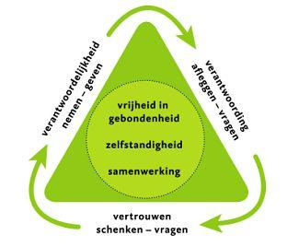
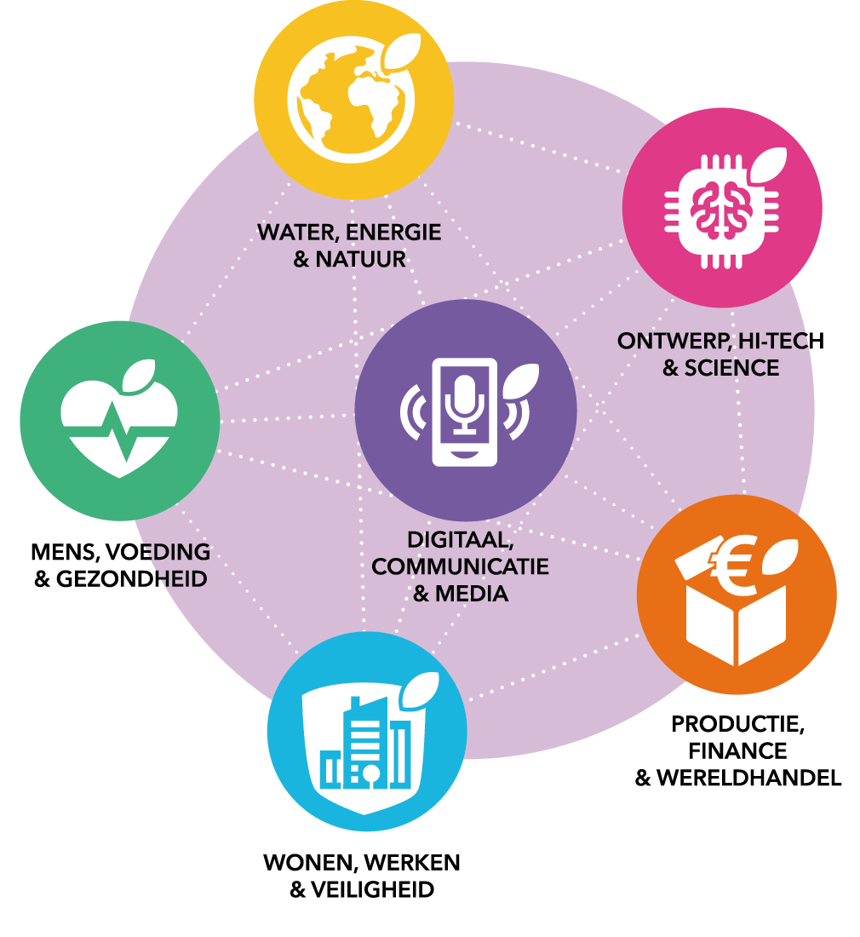
Onze visie
Pedagogisch uitgangspunt
Verantwoordelijkheid
Vertrouwen
Zelfstandigheid
Werelden, thema’s en modules
Toekomstgericht, relevant, actueel
Technologie, digitalisering, duurzaamheid
Gericht op vaardigheden én kennis

Slide 7
4 jaar Novilab
Onderbouw (niveaus door elkaar)
Klas 1
Klas 2 (determinatie na periode 3, definitief eind periode 5)
Bovenbouw (niveaus geclusterd)
Klas 3 (start SE)
Klas 4 (SE en CE)

Slide 8
Hoe is ons schooljaar opgebouwd?
3 soorten vakken
Verwerking is in Learnbeat
Kernvakken (Ne-Wi-En)
Wereldvakken (WEN, OHS, etc)
Vormende vakken (Gym, LOB)
5 periodes (van vakantie tot vakantie)
Bij elk kern- en wereldvak staat een vraagstuk centraal, waaraan leerdoelen staan gekoppeld
Elke periode eindigt met een afsluitweek

Slide 9
Huiswerk?
Veel taken kunnen op school gemaakt worden
Sommige taken zijn werk voor thuis/na schooltijd op school
Terug te vinden in SOM

Slide 10
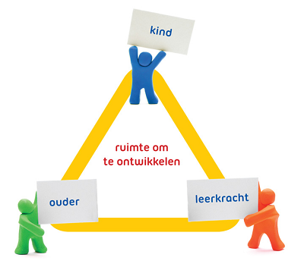
Uw kind in beeld
Coaching
Basegroup, 1 of 2 coaches per klas
Iedereen een eigen vaste coach, uw vaste aanspreekpunt
Iedere periode ruimte voor twee gesprekken tussen leerling en coach
2x ouders, kind, coach gesprek; begin en eind van schooljaar

Slide 11
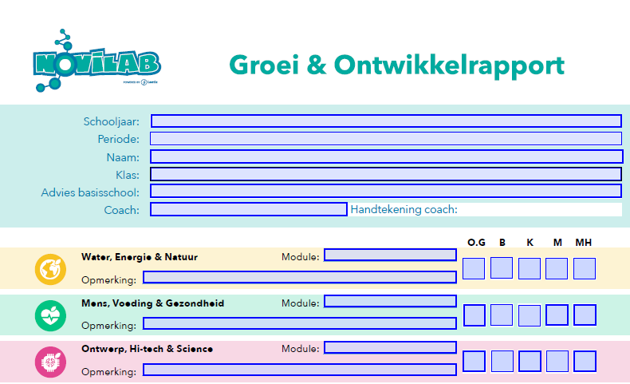
Volgen & beoordelen
Volgen
Coachgesprekken (2x per periode)
Vanaf periode 2=> tussentijds voortgangsmoment
Voortgang in Learnbeat /SOM
Observeren
Beoordelen
Groei & Ontwikkelrapport (5x)
Niveau & Inzet
Bericht van de coach
Reflectie voor leerling en ouders

Slide 12
Vragen kunnen straks bij de klas gesteld worden of eventueel na afloop.
Klas | Lokaal
1NA | Novi 2
1NB | Novi 4
2NA | Novi 5
2NB | Novi 3
2NC | Novi 6
3A + 3B | Aula

